Slide 1
Учитель начальных классов МБОУ «СОШ №8» города Ханты-Мансийска Середа Ольга Ивановна
Математика
1 класс
Уменьшение числа на несколько единиц

Slide 2
-К запуску космического корабля приготовиться!
-Включить контакты!
-Завести моторы! (Р-р-р, ж-ж-ж)
-5-4-3-2-1-0. (Хлопок над головой)
-Пуск!

Slide 3
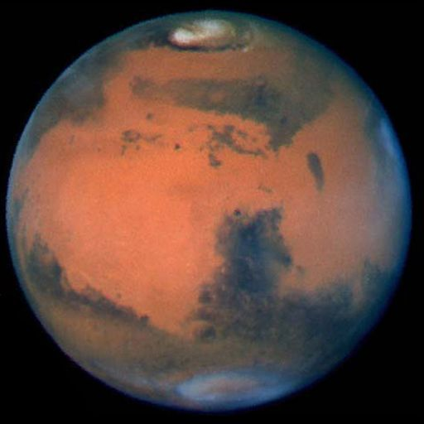
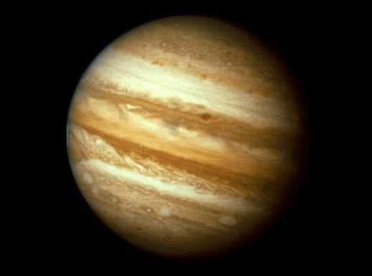
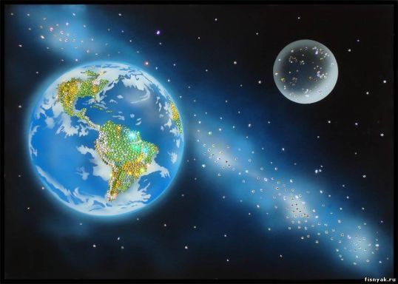
Карта маршрута
Марс Юпитер
Марс
Юпитер
Луна
Земля

Slide 4
Юра прочитал 6 сказок, а Наташа на 3 сказки больше. Сколько сказок прочитала Наташа?

Slide 5
Физкультминутка

Slide 6
Карта маршрута
Марс
Юпитер
Луна
Земля

Slide 7
Картинки для презентации с сайтов :
http://www.art-saloon.ru/ru/item.aspx?ItemID=4884
http://www.thegreenjobbank.com/green-blog/2nd-quarter-2012-starts-with-boom-in-green-jobs
http://diets.bor-x.ru/rez/планеты.htm

